Slide 1
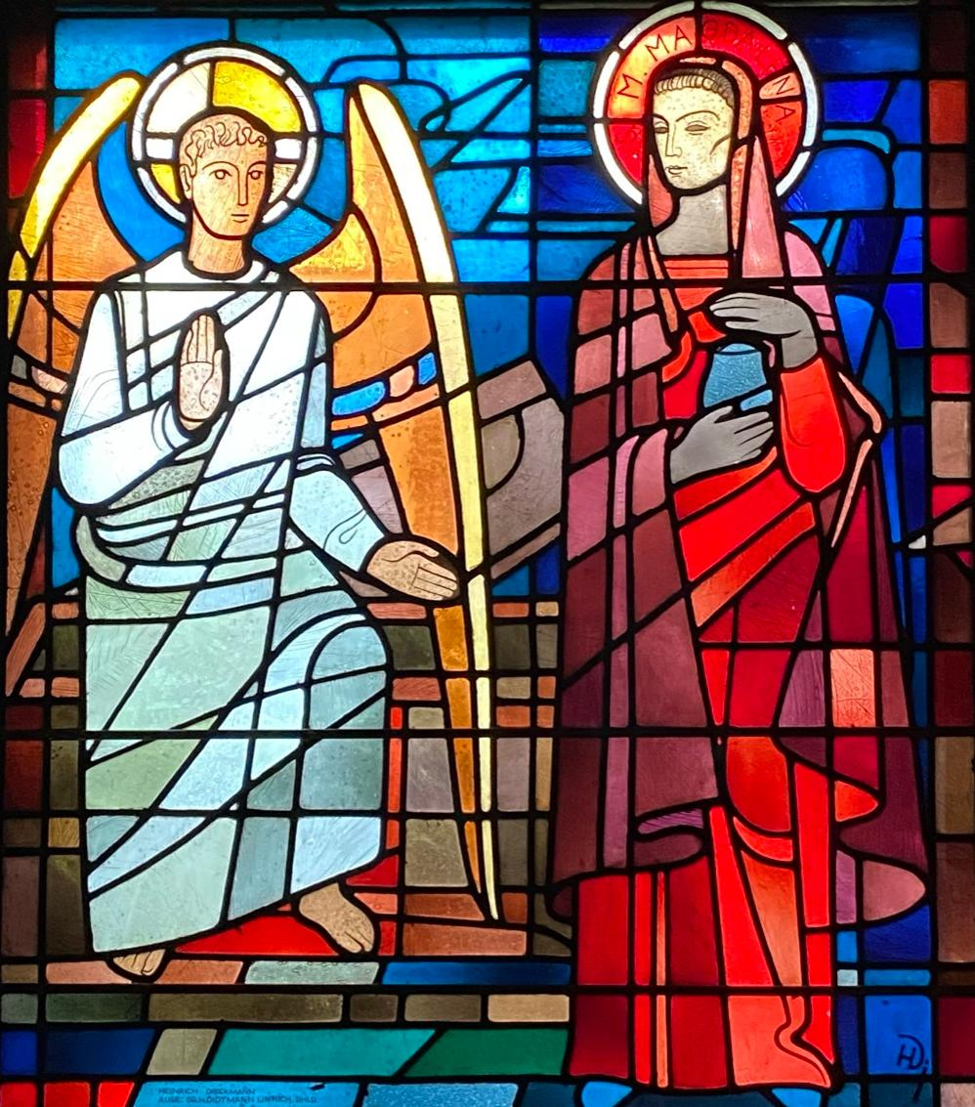
Maria tat, was sie konnte Johannes 12,1 - 8
Salbung Jesu
https://sankt-matthias-wickrath.de/gemeinden/st.-antonius/kirche/index.html

Slide 2
Maria tat, was sie konnte Johannes 12,1 - 8
Maria seiner Wohltat gedenkt
Maria ihr Bestes zum Opfer ihm bringt

Slide 3
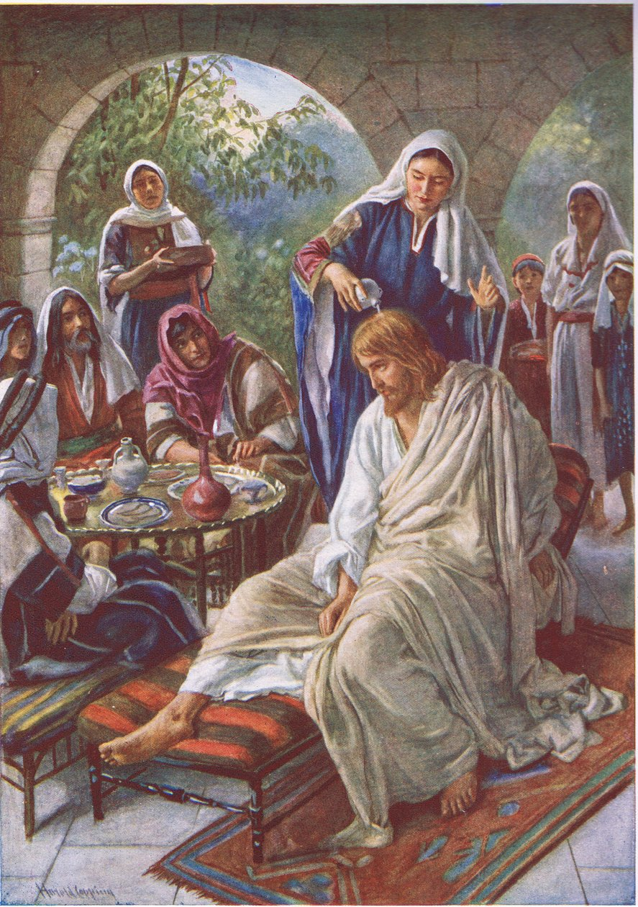
Maria tat, was sie konnte Johannes 12,1 - 8
Salbung Jesu
Harold Copping 1920

Slide 4
Maria tat, was sie konnte Johannes 12,1 - 8
Maria seiner Wohltat gedenkt
Maria ihr Bestes zum Opfer ihm bringt
Maria die Schmach der Welt für ihn trägt
Maria an seiner Gnade sich genügen lässt

Slide 5
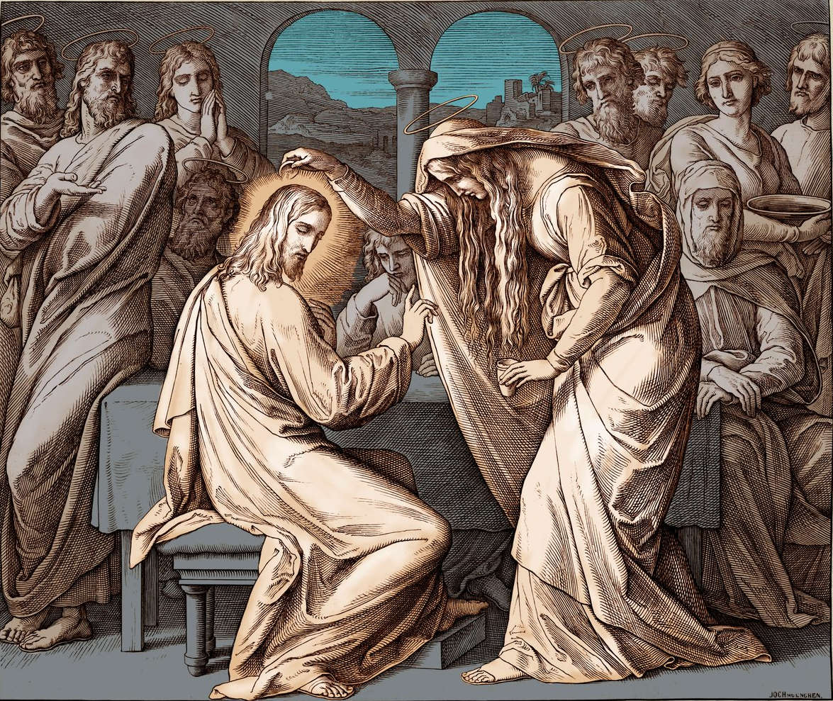
Maria tat, was sie konnte Johannes 12,1 - 8
Salbung Jesu
Schnorr von Carolsfeld 1850

